Slide 1
СПАСИБО, АЗБУКА!
Н
Я
М
Е
А

Slide 2



Прощание с Азбукой

Slide 3
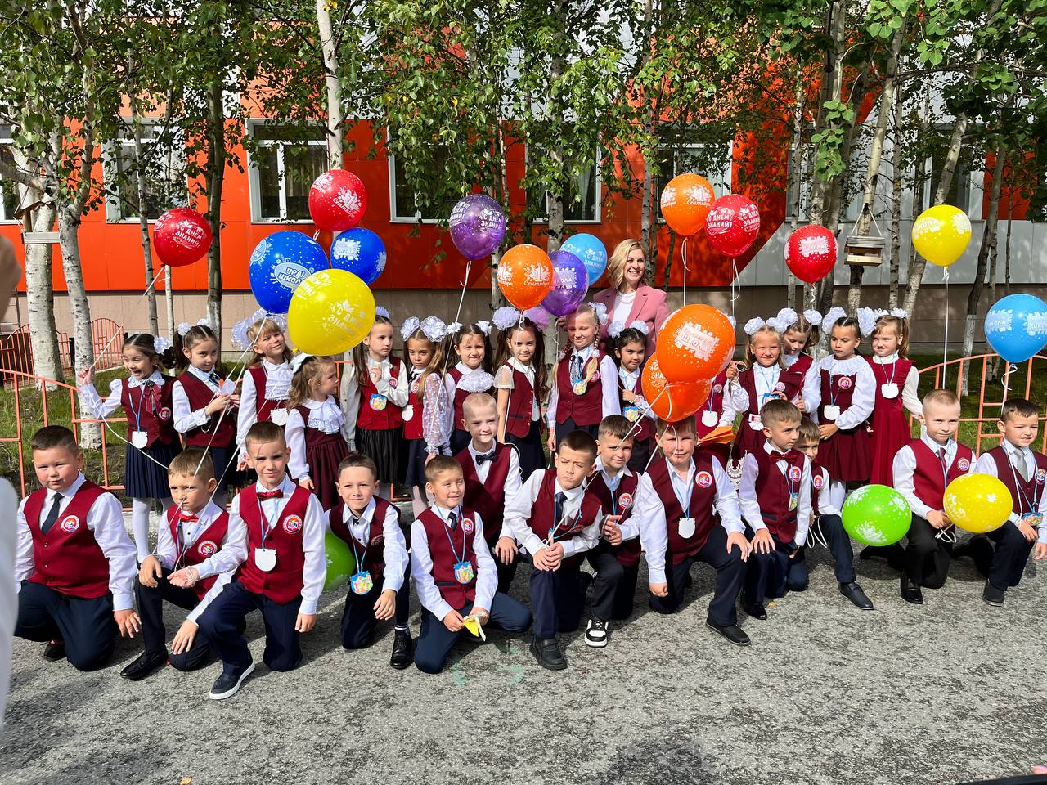

Slide 4
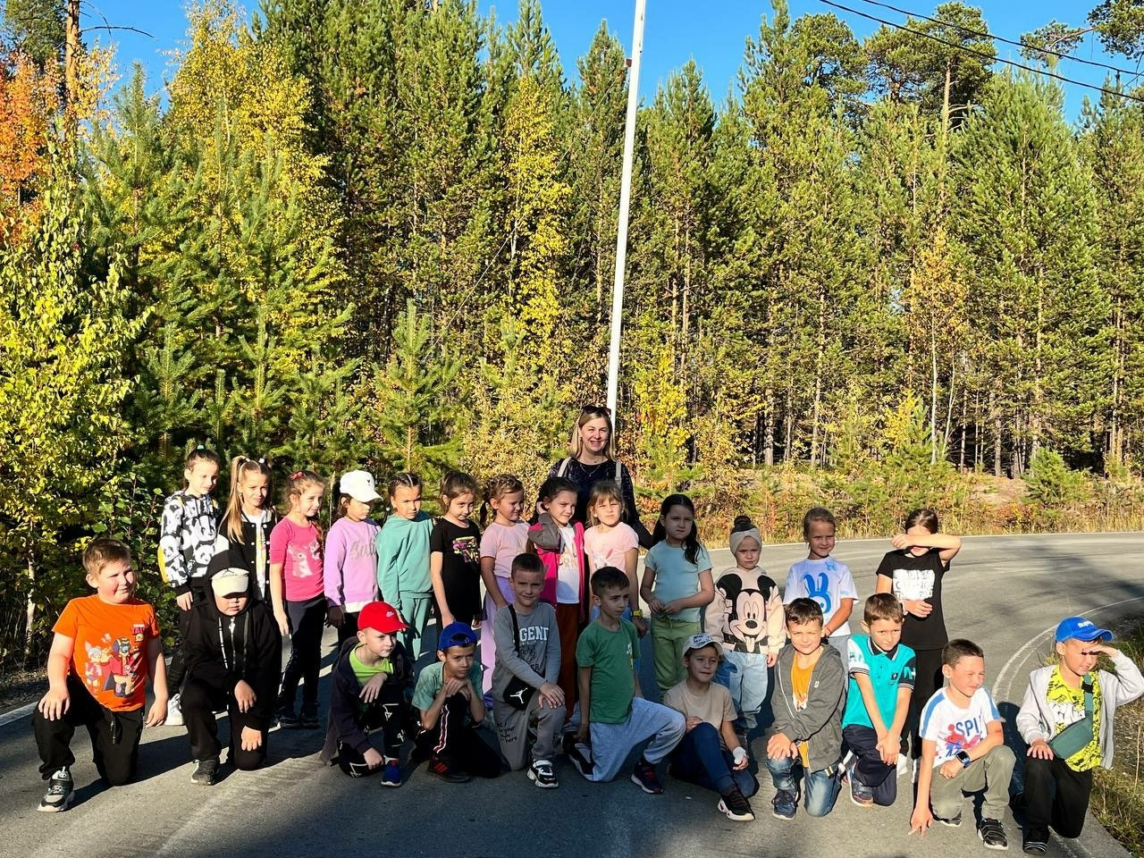

Slide 5
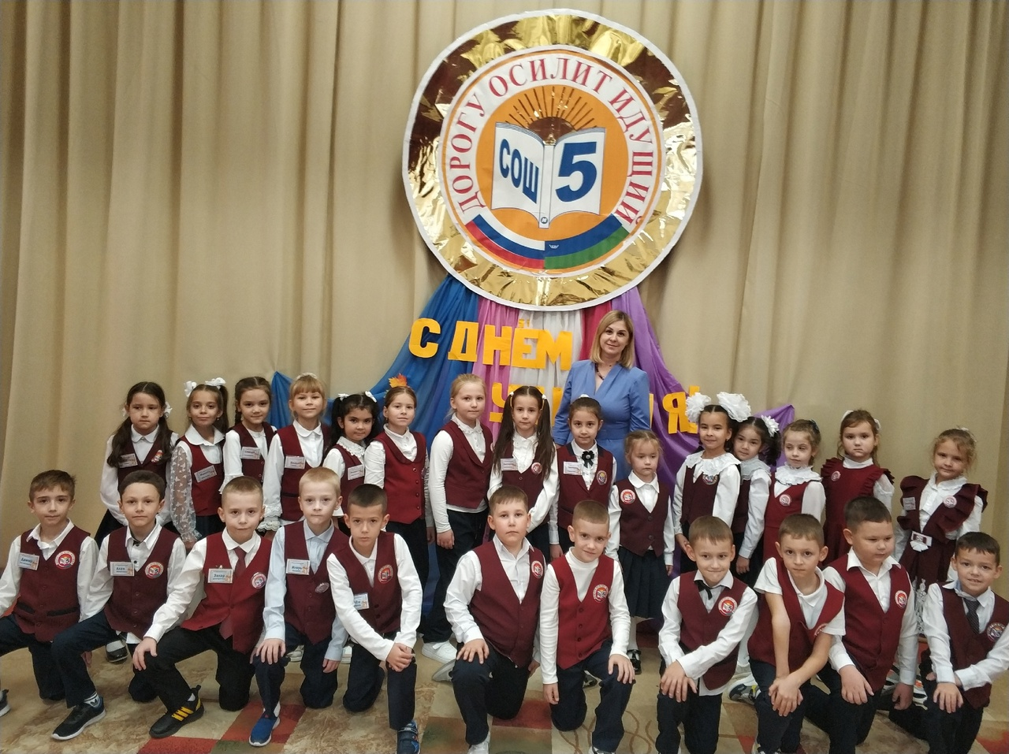

Slide 6



Slide 7
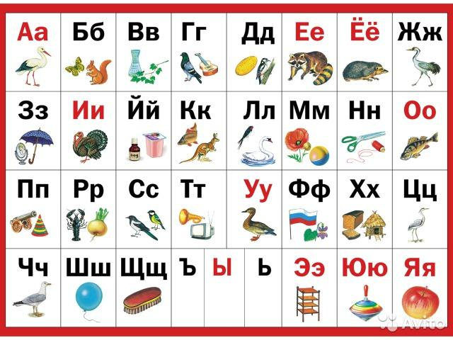

АЛФАВИТ

Slide 8

Ошибки Деда Буквоеда
Грачей
Чайки
Сом
Корку
Сушки
Крышу
Звери
Билета
Жук

Slide 9
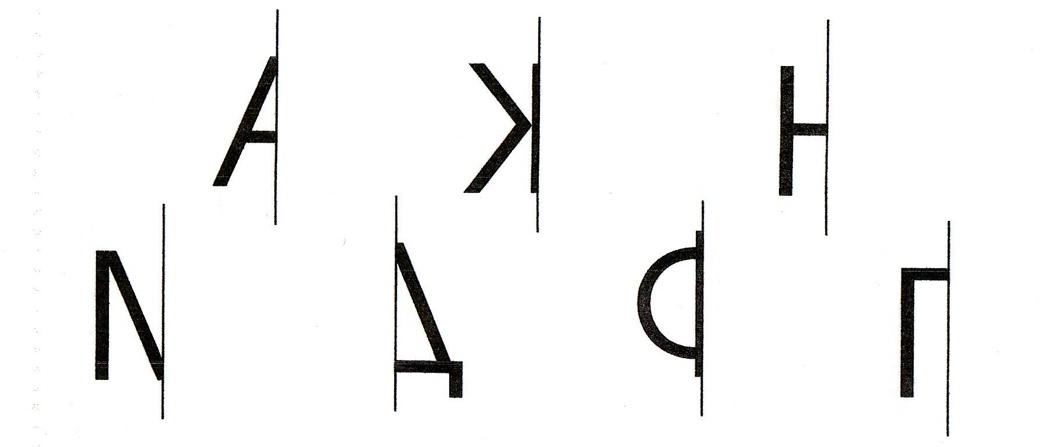
Задание Жука

Slide 10
Потерялась буква А
БРБН, СТРТ, СТКН, РССД, МРК, ПРТ, СХР, КРНДШ

Slide 11


Slide 12

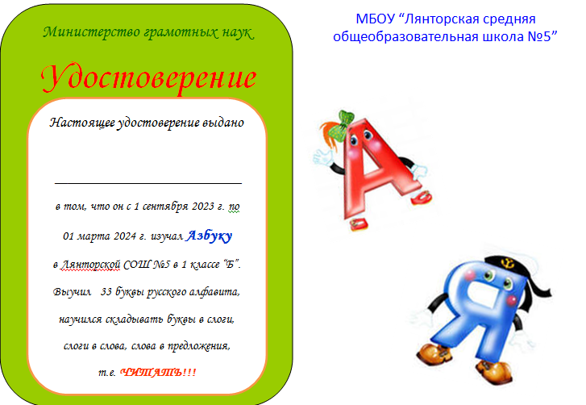
Удостоверение первоклассника

Slide 13
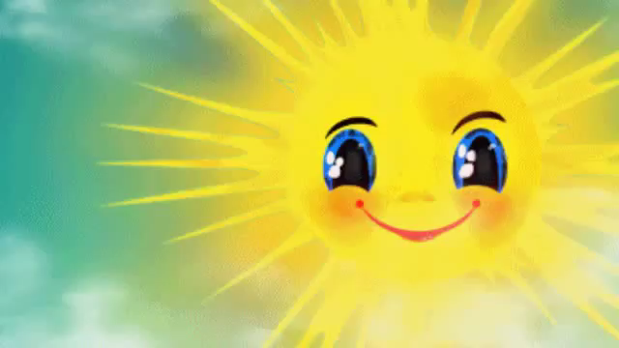

Slide 14




СПАСИБО, АЗБУКА!

